Slide 1
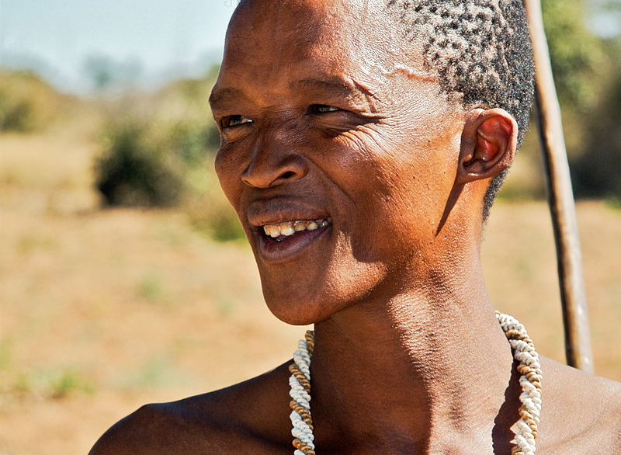
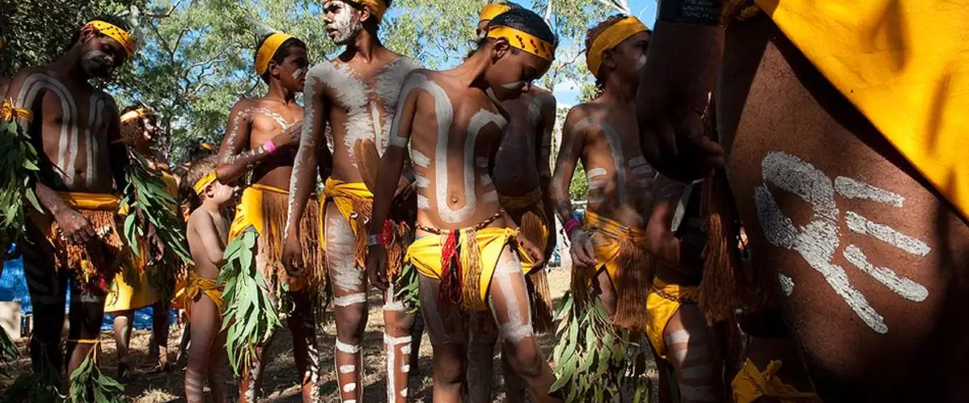
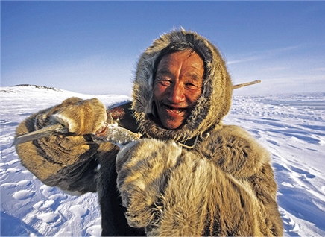
Alkuperäiskulttuurit

Slide 2
Alkuperäiskulttuuri
Vanha omaleimainen kulttuuri, jolla on pitkät juuret ja jossa ylläpidetään omia traditionaalisia tapoja.
Antropologia
Tiede, joka tutkii eri kulttuureja. Etenkin alkuperäiskulttuureja, joilla ei ole kirjoitettua historiaa.

Slide 3
Antropologia
Lue oheinen dokumentti alkuperäiskulttuurien
tutkimisesta ja vastaa kysymyksiin.
Tehtävät
Mitä ongelmia kulttuurien tutkimiseen kirjoittajan mukaan liittyy?
Pohdi, miten nämä ongelmat näkyvät käsityksissämme maailman kulttuureista.

Slide 4
Jokainen meistä voi muuntua antropologiksi ja mennä suoraan paikan päälle jakamaan häntä kiinnostavan yhteisön elämää. Sen sijaan emme voi koskaan olla suorassa yhteydessä kerran kadonnee­seen kulttuuriin, vaikka olisimmekin historioitsijoita tai arkeo­logeja. Yhteys onnistuu ainoastaan sellaisten kirjallisten doku­menttien tai kuvallisten muistomerkkien välityksellä, jotka tämä yhteiskunta on mahdollisesti jättänyt jälkeensä. Vielä on muistettava, että on yhteiskuntia, jotka eivät tiedä kirjoittamises­ta, niin kuin ne, joita kutsumme ”villeiksi” tai ”primitiivisiksi”. Niilläkin on menneisyydessä ollut muotoja, joista emme käytännössä voi tietää juuri mitään, edes epäsuorasti. Niistä ei tiedetä sitä­kään vähää, mitä tiedetään niistä menneisyyden kulttuureista, joista uskomme voivamme sanoa jotain; on pal­jon enemmän sellaista, mitä emme tiedä, kuin sellaista, mitä tiedämme. Joudumme toteamaan, että inhimillinen kulttuuri on paljon moninaisempi ja vaihtelevampi – nykyään ja menneisyydessä – kuin koskaan voimme varmasti tietää.
          Lähde: antropologi Claude Lévi-Strauss: Rotu, historia ja kulttuuri. 1988

Slide 5
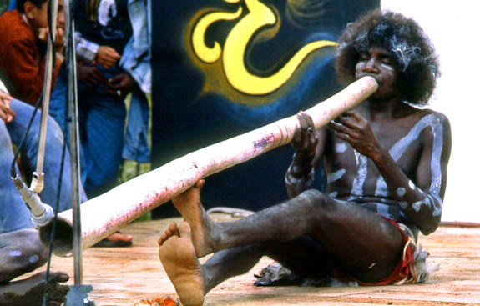
Aboriginaalien historia ja heidän elintapansa
Maailman vanhin yhä olemassaoleva kulttuuri
  60000 vuotta vanha
Keräily- ja metsästyskulttuuri
  Elämäntapa muuttumaton 1700-luvulle saakka
Sopusointu luonnon kanssa
  Maata ei viljelty
  Dingo ainoa kesytetty eläin
Monimutkainen sosiaalinen verkosto
  Heimoilla vastavuoroisuusperiaate
  Kauppa
    Keihäät, kivikirveet ja okra
Unimaailma

Slide 6
Oppikirja s.44 t. 3
Lue sivulta 43-44 alaluku ”Unimaailman kulkijat”
Mikä on unimaailma ja mitä se merkitsee aboriginaaleille?

Slide 7
Aboriginaalit ja Eurooppa kohtaavat
”En ole koskaan nähnyt niin vastenmielistä ja rumaa kansaa, vaikka olen tavannut monenrotuisia villejä”
-William Dampier 1680-luvulla
Brittien etnosentrinen asenne
  Karvainen villi, vailla uskontoa ja käsitystä maanomistusoikeudesta. Ei traditiota, vaan iljettäviä tapoja. Onneksi heidät sivistetään pois maan päältä.
          -Tiivistys Ernest Favencin kuvauksesta 1800- ja 1900-lukujen vaihteessa
Australia – löytäjä saa pitää
Pakkosiirrot uudisasukkaiden tieltä
  1831-1840 Australiaan 65000 brittiä
  Aboriginaalit valvottuihin reservaatteihin
  1700-luvun lopun puolesta miljoonasta aboriginaalien määrä oli vähentynyt 1930-luvulla 60000.

Slide 8
Kotitehtävä
Ota selvää Australian hallituksen yrityksestä assimiloida aboriginaaleja ja etenkin heidän lapsiaan osaksi valkoisten kulttuuria.
  Millä perusteilla siihen ryhdyttiin?
  Miten eri tavoin aboriginaalien kohtelu oli epäinhimillistä?
  Miten yritys kuvaa ajatusta ”valkoisen miehen taakasta”?
  Mitä seurauksia assimiloinnilla tai sen yrityksellä oli?
Pohdi myös miksi on tärkeää pyytää anteeksi historian vääryydet ja tunnustaa ne.
Oppikirja s. 48-49
Stolen generations
  Nimitys vanhemmiltaan riistetyille lapsille
Rabbit-Proof Fence (suom. Varastetut lapset)
  Elokuva vuodelta 2002
https://urly.fi/1k5g
  Youtube-video liittyen Varastetut lapset-elokuvan tarinaan

Slide 9
Aboriginaalit nykypäivänä
https://urly.fi/1k55
Australian parlamenttiin valittiin ensimmäinen alkuperäisväestön edustaja vasta 2010
Ensimmäinen naisedustaja 2016
Turistit aiheuttavat harmia alkuperäisväestölle tunkeilemalla heidän pyhiin paikkoihinsa
Uluru eli Ayers Rock
Köyhyys, työttömyys, heikko terveydenhuolto ja muut sosiaaliset ongelmat (itsemurhat, päihteet, perheväkivalta)

